Slide 1


企业知识产权管理体系认证宣讲

Slide 2


目录
01什么是知识产权贯标
02贯标适用那种企业
03为什么要贯标
04企业如何贯标
05国标认证简介

Slide 3
什么是知识产权贯标
即为贯彻落实 GB/T29490-2013 企业知识产权管理规范标准，简称“贯标”。《企业知识产权管理规范》（GB/T29490-2013，下称国标），于 2013 年3 月 1 日正式实施，重点参考了江苏省知识产权标准的成功经验，运用 ISO 过程方法的企业知识产权管理模型，指导企业策划、实施、检查、改进知识产权管理体系。该标准注重于通过建立完整的知识产权管理体系、完善的执行记录、持续的改善来达到科学管理企业知识产权资产和防范知识产权风险的目的。

Slide 4
贯标适用那种企业
适用于有下列愿望的企业：
1、建立知识产权管理体系;
2、运行并持续改进知识产权管理体系;
3、寻求外部组织对其知识产权管理体系的评价。
换一个角度讲，适用对象：凡是希望强化知识产权管理的企业均可申请，例如高新技术企业、创新型企业等

Slide 5
为什么要贯标
1.建立规范有序的知识产权管理体系
2.降低研发风险，实现创新有效转换
3.捕捉知识产权信息，构建知识产权防御和保护机制
4.获得国家及地方政策支持
5.提升企业知识产权影响力

Slide 6
1.建立规范有序的知识产权管理体系
通过贯标，企业可参照标准要求，借鉴知识产权管理先行企业的优秀经验，结合实际管理和发展战略需要，建立科学有序的知识产权管理体系，使知识产权工作融为企业整体发展战略的有机组成。

Slide 7
2.降低研发风险，实现创新有效转换
规范的知识产权管理体系，可确保研发活动处于受控状态。在整个贯标活动过程中，通过梳理研发前及研发中的知识产权检索分析制度、保密制度、档案管理制度、创新成果报告制度、创意评审及知识产权申请制度来保障企业创新活动在有效和高效的环境下进行，避免自主知识产权流失，降低研发风险，实现创新成果的有效转换，进一步推动企业自主创新持续、健康和良性发展，打造企业核心竞争力。

Slide 8
3.捕捉知识产权信息，构建知识产权防御和保护机制
通过贯标，及时收集内部及行业知识产权信息，提高知识产权的分析利用，构建知识产权防御和保护机制，预测风险、防范风险、应对风险，在遭遇知识产权纠纷时实现有备而战，保证知识产权纠纷对企业的影响处于可控范围；在遭到他人仿造侵权时，及时收集保留侵权证据，必要时可追究侵权者的法律责任，保护自己的市场。

Slide 9
4.获得国家及地方政策支持
贯标成功，将成为国家级、地方级知识产权优势、示范企业申报、复审的重要条件以及申报高新企业、著名商标、驰名商标等的加分项。同时，可在政府采购、招标以及申报科技项目等方面可获优先支持，并获得政府优惠政策和财政专项资金支持。

Slide 10
5.提升企业知识产权影响力
通过贯标，企业领导和广大职工知识产权意识大大增加，实现知识产权管理“领导落实、机构落实、制度落实、人员落实”，在内部形成创造知识产权、尊重知识产权、保护知识产权的良好氛围。
贯标认证，是第三方结合标准要求，对企业知识产权管理工作进行检查和评价。贯标成功，有效证明了企业知识产权管理工作的规范和完善，为企业创造、运营知识产权以巩固市场地位、创造经济效益，奠定了坚实的基础。

Slide 11
企业如何贯标
1.贯标工作启动
2.诊断调查
3.构建知识产权管理体系
4.编制体系文件
5.宣贯培训
6.实施运行
7.内部审核与管理评审
8.第三方认证

Slide 12
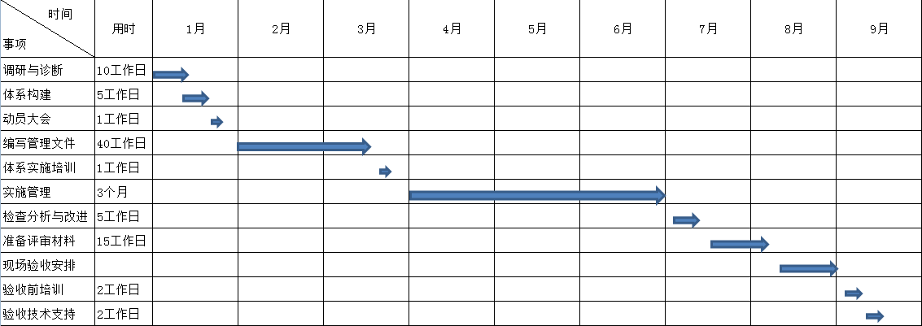
1.贯标工作启动

Slide 13
2.诊断调查
➢ 进行问卷调查
➢ 根据标准审阅企业相关制度、记录文件
➢ 组织相关部门相关人员进行座谈
➢ 分析调查情况，形成诊断报告

Slide 14
3.构建知识产权管理体系
➢ 制定知识产权方针、目标
➢ 建立知识产权管理职责分配表
➢ 合理划分知识产权管理工作职责，明确各部门的工作职责

Slide 15
4.编制体系文件
➢ 体系文件包括：知识产权方针和目标；手册；程序文件和记录
➢ 比较知识产权手册与《规范》的匹配度，提出修改意见
➢ 审查知识产权手册是否具有适应性，并进行有效性评估
➢ 将知识产权手册与已有体系融合

Slide 16
5.宣贯培训
➢ 宣贯方针、目标，颁布实施知识产权手册
➢ 企业内部开展针对性培训
包括：企业管理人员培训、技术人员培训、全体员工培训和 知识产权管理人员培训，形成培训记录

Slide 17
6.实施运行
➢ 跟踪企业知识产权管理体系运行情况，发现并解决试运行中 出现的问题，补充、修改、完善现有管理文件与制度
➢ 督促并检查企业各部门根据管理体系文件与制度要求，做好 记录工作

Slide 18
7.内部审核与管理评审
➢ 组织内审员进行内部审核
➢ 根据标准要求辅助最高管理者实施管理评审
➢ 协助企业纠正审核发现的问题
监督审核：
➢ 证书有效期内，至少每年进行一次程序和方法与初次审核一致 ➢ 审核时间（人日数）一般为初次现场审核的1/3
➢ 可以不覆盖认证范围内知识产权管理体系的全部活动、过程或部门/区域，但认证证书有效期内必需覆盖全部过程、产品和部门/区域
➢ 至少审查：内审和管评；上次不符合采取的措施；投诉的处理；实现目标的有效，为持续改进而策划的活动进展；持续的运作控制；任何变更；标志的使用和（或）任何其他对认证资格的引用

Slide 19
8.第三方认证
➢ 外审准备：填写申请书、准备申请材料

Slide 20
国标认证简介
1.评审/认证依据
2.认证形式及机构
3.认证流程
4.证书有效期

Slide 21
1.评审/认证依据
国标的认证依据：《企业知识产权管理规范》（GB/T 29490-2013）

Slide 22
2.认证形式及机构
国标认证机构是由国家认证认可监督管理委员会（CNCA）批准，经国家登记主管机关依法登记注册的独立第三方认证机构，现在全国有十几家，
第一批认证机构：
中知（北京）认证有限公司（简称：中知认证），中规（北京）认证有限公司（简称：中规认证）。

Slide 23
3.认证流程
提交认证申请书→签订认证合同→第一阶段审核（包括文件评审）→问题整改→第二阶段审核→不符合项的跟踪整改→认证决定→颁发认证证书

Slide 24
4.证书有效期
国标：3年，有效期满前3个月向认证机构申请复审。

Slide 25
谢谢
索维斯信息技术（深圳）有限公司
咨询顾问：曹老师

